Slide 1
🐍 Pythonで やじるし めいろ
授業用スライド 全6ステージ
Python Arrow Maze
Notes:
【この スライドに ついて】
Pythonで やじるし めいろ（python-maze-junior.html）の 授業用 スライドです。ステージごとに「もんだい → ヒント → こたえ」の 3まいで すすみます。
子どもに みせる 画面は ひらがな中心、先生むけの ことばは この ノート欄に あります。
こたえの スライドは、子どもが ちょうせん した あとに みせてください。

Slide 2
この アプリで まなぶ こと
🐍
じゅんばん（順次）
Pythonの かきかた（コロン・じさげ）
ステージ 1・2・3・4・5
ステージ 1・2・3・4・5・6
やじるしの めいろを Python で。up()・down()・left()・right() の 4つの めいれいと for を つかいます。
むき
パターン
ステージ 2・4・5
ステージ 3
くりかえし（反復）
ステージ 6
Notes:
【授業の ねらい】
やじるしの めいろを Python で。up()・down()・left()・right() の 4つの めいれいと for を つかいます。
【学べること と ステージ】
・じゅんばん（順次）: ステージ 1, 2, 3, 4, 5
・Pythonの かきかた（コロン・じさげ）: ステージ 1, 2, 3, 4, 5, 6
・むき: ステージ 2, 4, 5
・パターン: ステージ 3
・くりかえし（反復）: ステージ 6

Slide 3
つかいかた
🧩
🐍
▶
🔎
1. まずは ブロックで
2. Python で かく
3. じっこう する
4. エラーを よむ
「🧩 ブロック」で くむと、したに おなじ うごきの Python が でるよ。
「🐍 Python」タブで じぶんで かく。めいれいボタンや Tab（スペース4つ）も つかえる。
「▶ じっこう」で うごかす。いま うごいている ぎょうが きいろく ひかる。
エラーには ぎょうばんごうが つく。あかい ぎょうを みて なおそう。
Notes:
【ひらきかた】
公開した アドレスの さいごに「python-maze-junior.html」を つけて ひらきます。
もとの ブロックの アプリから「⚙ きのう → 🐍 Python に きりかえる」でも ひらけます（Python の がめんで ひらきます）。
【先生モード】
アドレスの さいごに「?sensei」を つけると「📖 こたえ」ボタンが でて、こたえを よみこめます（例：python-maze-junior.html?sensei）。
【つぎの ひとへ】
たんまつを こうたいで つかう ときは「⚙ きのう → 🔄 つぎの ひとへ」を 2かい おすと、きろくが リセットされます。

Slide 4
ブロックと Python の たいおう
ブロック | Python
うえへ ⬆ | up()
したへ ⬇ | down()
ひだりへ ⬅ | left()
みぎへ ➡ | right()
〇かい くりかえす | for i in range(〇):
ルール：さいごに「:」、なかの ぎょうは スペース 4つ じさげ、めいれいの あとに「()」
Notes:
【ポイント】
ブロック 1こが Python の 1ぎょうに なります。「そうでなければ」の なかに「もし」だけを いれると、Python では elif に なります。
【よく ある エラー】
・「:」わすれ → SyntaxError
・じさげの ずれ → IndentationError
・「()」わすれ／なまえの まちがい → SyntaxError／NameError
エラーには「〇ぎょうめ」が つくので、その ぎょうを いっしょに みてください。

Slide 5
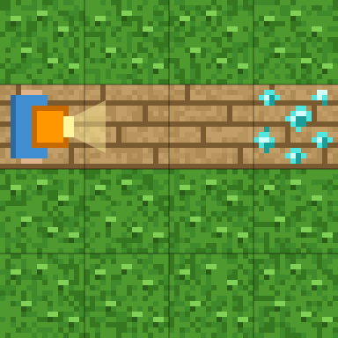
ステージ1 right() で すすもう
🎯 めあて
right() を かこう
📝 もんだい
right() と かくと みぎへ 1マス すすむよ。3ぎょう かいて ダイヤ 💎 まで いこう。
Notes:
【めあて】right() を かこう
【学べること】じゅんばん（順次） / Pythonの かきかた（コロン・じさげ）
【すすめかた】
ばんめんを みて、ゴールまでの みちを ゆびで なぞらせて から はじめます。たんけんかの むき（ライトの ほう）が「まえ」です。
【もんだい文】right() と かくと みぎへ 1マス すすむよ。3ぎょう かいて ダイヤ 💎 まで いこう。

Slide 6
ステージ1 right() で すすもう ヒント
💡
かんがえかた
right() を 3ぎょう。
Notes:
【声かけの れい】
・「さいしょに どっちを むいている？」
・「おなじ うごきが くりかえして いる ところは ある？」
・「うごかして みて、どこで とまったか みてみよう」
【つまずきやすい ところ】
「()」を わすれて right だけに すると SyntaxError。

Slide 7
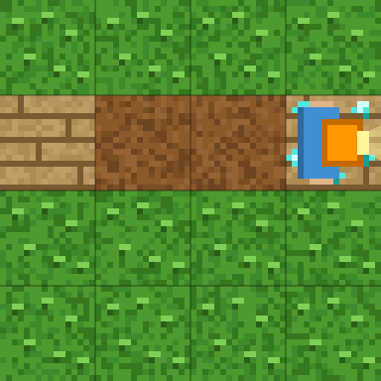
ステージ1 right() で すすもう こたえ
1 right()
2 right()
3 right()
🎉 クリア！
✨ ポイント
Python は 1ぎょうに 1つの めいれい。right() を 3ぎょう かくと 3マス すすむ。
Notes:
【ポイント】Python は 1ぎょうに 1つの めいれい。right() を 3ぎょう かくと 3マス すすむ。
【つまずきやすい ところ】「()」を わすれて right だけに すると SyntaxError。
【こたえの コード】
right()
right()
right()
【かいせつ どうが】videos/ja/pymazejr-01.mp4（どうがの ページ videos.html からも みられます）
【アプリで たしかめる】python-maze-junior.html?sensei を ひらき、ステージ1 を えらんで「📖 こたえ」→「▶ じっこう」。

Slide 8
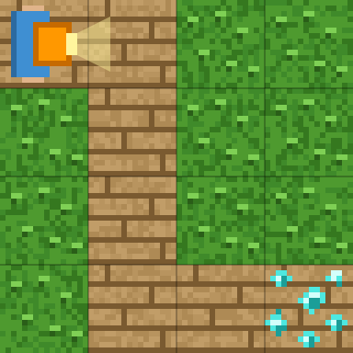
ステージ2 down() で したへ
🎯 めあて
down() も つかおう
📝 もんだい
down() で したへ 1マス すすむよ。
Notes:
【めあて】down() も つかおう
【学べること】じゅんばん（順次） / むき / Pythonの かきかた（コロン・じさげ）
【すすめかた】
ばんめんを みて、ゴールまでの みちを ゆびで なぞらせて から はじめます。たんけんかの むき（ライトの ほう）が「まえ」です。
【もんだい文】down() で したへ 1マス すすむよ。

Slide 9
ステージ2 down() で したへ ヒント
💡
かんがえかた
right() → down() を 3つ → right() を 2つ
Notes:
【声かけの れい】
・「さいしょに どっちを むいている？」
・「おなじ うごきが くりかえして いる ところは ある？」
・「うごかして みて、どこで とまったか みてみよう」
【つまずきやすい ところ】
Down() のように おおもじに すると NameError。Python は おおもじと こもじを くべつするよ。

Slide 10
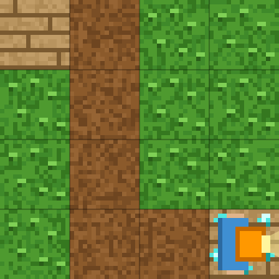
ステージ2 down() で したへ こたえ
1 right()
2 down()
3 down()
4 down()
5 right()
6 right()
🎉 クリア！
✨ ポイント
right() と down() を いく じゅんばんに かくよ。
Notes:
【ポイント】right() と down() を いく じゅんばんに かくよ。
【つまずきやすい ところ】Down() のように おおもじに すると NameError。Python は おおもじと こもじを くべつするよ。
【こたえの コード】
right()
down()
down()
down()
right()
right()
【かいせつ どうが】videos/ja/pymazejr-02.mp4（どうがの ページ videos.html からも みられます）
【アプリで たしかめる】python-maze-junior.html?sensei を ひらき、ステージ2 を えらんで「📖 こたえ」→「▶ じっこう」。

Slide 11
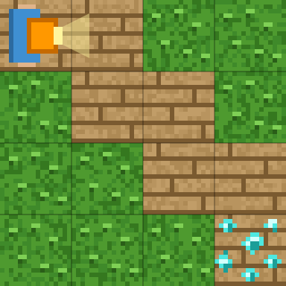
ステージ3 かいだん
🎯 めあて
こうごに かこう
📝 もんだい
right() と down() を じゅんばんに かこう。
Notes:
【めあて】こうごに かこう
【学べること】じゅんばん（順次） / パターン / Pythonの かきかた（コロン・じさげ）
【すすめかた】
ばんめんを みて、ゴールまでの みちを ゆびで なぞらせて から はじめます。たんけんかの むき（ライトの ほう）が「まえ」です。
【もんだい文】right() と down() を じゅんばんに かこう。

Slide 12
ステージ3 かいだん ヒント
💡
かんがえかた
right() → down() → right() → down() → right() → down()
Notes:
【声かけの れい】
・「さいしょに どっちを むいている？」
・「おなじ うごきが くりかえして いる ところは ある？」
・「うごかして みて、どこで とまったか みてみよう」
【つまずきやすい ところ】
じゅんばんが いれかわると くさむらに ぶつかるよ。

Slide 13
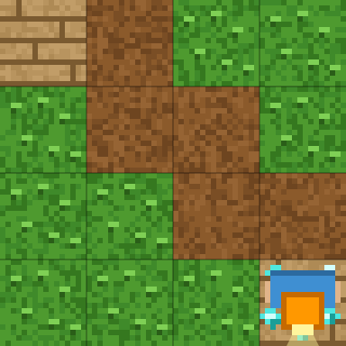
ステージ3 かいだん こたえ
1 right()
2 down()
3 right()
4 down()
5 right()
6 down()
🎉 クリア！
✨ ポイント
right() と down() を 3かいずつ、こうごに。
Notes:
【ポイント】right() と down() を 3かいずつ、こうごに。
【つまずきやすい ところ】じゅんばんが いれかわると くさむらに ぶつかるよ。
【こたえの コード】
right()
down()
right()
down()
right()
down()
【かいせつ どうが】videos/ja/pymazejr-03.mp4（どうがの ページ videos.html からも みられます）
【アプリで たしかめる】python-maze-junior.html?sensei を ひらき、ステージ3 を えらんで「📖 こたえ」→「▶ じっこう」。

Slide 14
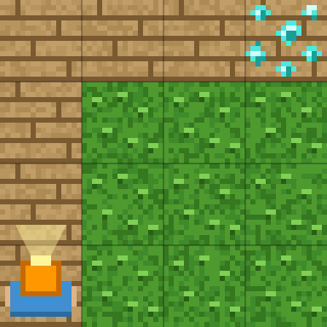
ステージ4 up() で うえへ
🎯 めあて
up() で うえへ
📝 もんだい
up() で うえへ 1マス すすむよ。
Notes:
【めあて】up() で うえへ
【学べること】じゅんばん（順次） / むき / Pythonの かきかた（コロン・じさげ）
【すすめかた】
ばんめんを みて、ゴールまでの みちを ゆびで なぞらせて から はじめます。たんけんかの むき（ライトの ほう）が「まえ」です。
【もんだい文】up() で うえへ 1マス すすむよ。

Slide 15
ステージ4 up() で うえへ ヒント
💡
かんがえかた
up() を 3つ → right() を 3つ
Notes:
【声かけの れい】
・「さいしょに どっちを むいている？」
・「おなじ うごきが くりかえして いる ところは ある？」
・「うごかして みて、どこで とまったか みてみよう」
【つまずきやすい ところ】
ぎょうの はじめに スペースを いれると IndentationError。for の なか いがいは じさげ しないよ。

Slide 16
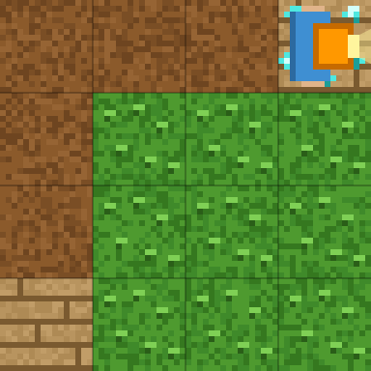
ステージ4 up() で うえへ こたえ
1 up()
2 up()
3 up()
4 right()
5 right()
6 right()
🎉 クリア！
✨ ポイント
up() を 3ぎょう、それから right() を 3ぎょう。
Notes:
【ポイント】up() を 3ぎょう、それから right() を 3ぎょう。
【つまずきやすい ところ】ぎょうの はじめに スペースを いれると IndentationError。for の なか いがいは じさげ しないよ。
【こたえの コード】
up()
up()
up()
right()
right()
right()
【かいせつ どうが】videos/ja/pymazejr-04.mp4（どうがの ページ videos.html からも みられます）
【アプリで たしかめる】python-maze-junior.html?sensei を ひらき、ステージ4 を えらんで「📖 こたえ」→「▶ じっこう」。

Slide 17
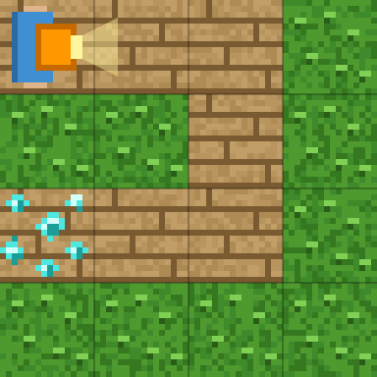
ステージ5 left() も つかおう
🎯 めあて
left() も つかおう
📝 もんだい
left() で ひだりへ 1マス。4つ ぜんぶ つかおう。
Notes:
【めあて】left() も つかおう
【学べること】じゅんばん（順次） / むき / Pythonの かきかた（コロン・じさげ）
【すすめかた】
ばんめんを みて、ゴールまでの みちを ゆびで なぞらせて から はじめます。たんけんかの むき（ライトの ほう）が「まえ」です。
【もんだい文】left() で ひだりへ 1マス。4つ ぜんぶ つかおう。

Slide 18
ステージ5 left() も つかおう ヒント
💡
かんがえかた
right() を 2つ → down() を 2つ → left() を 2つ
Notes:
【声かけの れい】
・「さいしょに どっちを むいている？」
・「おなじ うごきが くりかえして いる ところは ある？」
・「うごかして みて、どこで とまったか みてみよう」
【つまずきやすい ところ】
left と right を まちがえやすい。がめんの ひだり・みぎで かんがえよう。

Slide 19
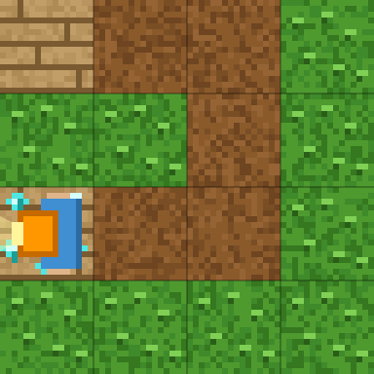
ステージ5 left() も つかおう こたえ
1 right()
2 right()
3 down()
4 down()
5 left()
6 left()
🎉 クリア！
✨ ポイント
right() → down() → left()。4つの めいれいを ぜんぶ つかえたね。
Notes:
【ポイント】right() → down() → left()。4つの めいれいを ぜんぶ つかえたね。
【つまずきやすい ところ】left と right を まちがえやすい。がめんの ひだり・みぎで かんがえよう。
【こたえの コード】
right()
right()
down()
down()
left()
left()
【かいせつ どうが】videos/ja/pymazejr-05.mp4（どうがの ページ videos.html からも みられます）
【アプリで たしかめる】python-maze-junior.html?sensei を ひらき、ステージ5 を えらんで「📖 こたえ」→「▶ じっこう」。

Slide 20
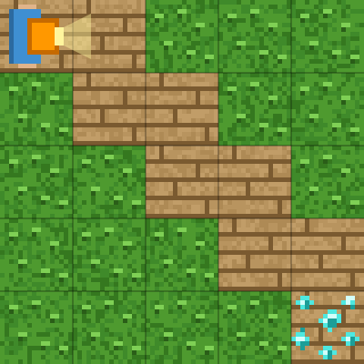
ステージ6 for で くりかえそう
🎯 めあて
for で くりかえそう
📝 もんだい
「for i in range(4):」で、したの ぎょうを 4かい くりかえすよ。くりかえす ぎょうは スペース 4つ じさげ。
Notes:
【めあて】for で くりかえそう
【学べること】くりかえし（反復） / Pythonの かきかた（コロン・じさげ）
【すすめかた】
ばんめんを みて、ゴールまでの みちを ゆびで なぞらせて から はじめます。たんけんかの むき（ライトの ほう）が「まえ」です。
【もんだい文】「for i in range(4):」で、したの ぎょうを 4かい くりかえすよ。くりかえす ぎょうは スペース 4つ じさげ。

Slide 21
ステージ6 for で くりかえそう ヒント
💡
かんがえかた
for i in range(4): → （じさげ）right() と down()
Notes:
【声かけの れい】
・「さいしょに どっちを むいている？」
・「おなじ うごきが くりかえして いる ところは ある？」
・「うごかして みて、どこで とまったか みてみよう」
【つまずきやすい ところ】
down() の じさげを わすれると、くりかえすのは right() だけに なるよ。

Slide 22
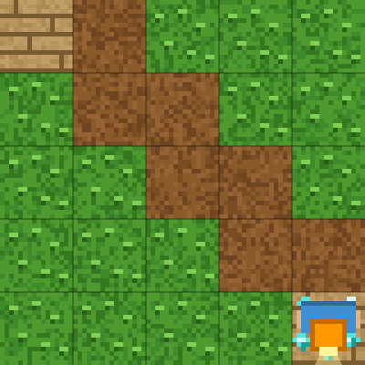
ステージ6 for で くりかえそう こたえ
1 for i in range(4):
2 right()
3 down()
🎉 クリア！
✨ ポイント
for i in range(4): の したの 2ぎょうを スペース 4つ じさげ。2ぎょうとも くりかえされるよ。
Notes:
【ポイント】for i in range(4): の したの 2ぎょうを スペース 4つ じさげ。2ぎょうとも くりかえされるよ。
【つまずきやすい ところ】down() の じさげを わすれると、くりかえすのは right() だけに なるよ。
【こたえの コード】
for i in range(4):
right()
down()
【かいせつ どうが】videos/ja/pymazejr-06.mp4（どうがの ページ videos.html からも みられます）
【アプリで たしかめる】python-maze-junior.html?sensei を ひらき、ステージ6 を えらんで「📖 こたえ」→「▶ じっこう」。

Slide 23
ふりかえり
🤔
🛠
🚀
up() と right() は どう ちがう？
for の なかの ぎょうは いくつ じさげ した？
ブロックと Python、どちらが かきやすかった？
📜
ぜんぶの ステージを クリアしたら、しゅうりょうしょうが でるよ！ なまえを いれて いんさつ できる。
Notes:
【ふりかえりの すすめかた】
ペアや グループで 1つずつ はなしあい、さいごに ぜんたいで 2〜3人に はっぴょう して もらいます。
【修了証】ぜんぶの ステージを クリアすると しゅうりょうしょう（たんまつの ひづけ、舞鶴工業高等専門学校 井上泰仁）が でます。「⚙ きのう → 📜」で もういちど ひらけます。A4 よこで いんさつ できます。
【つぎの ステップ】ほかの Python版にも ちょうせん してみましょう。

